Slide 1
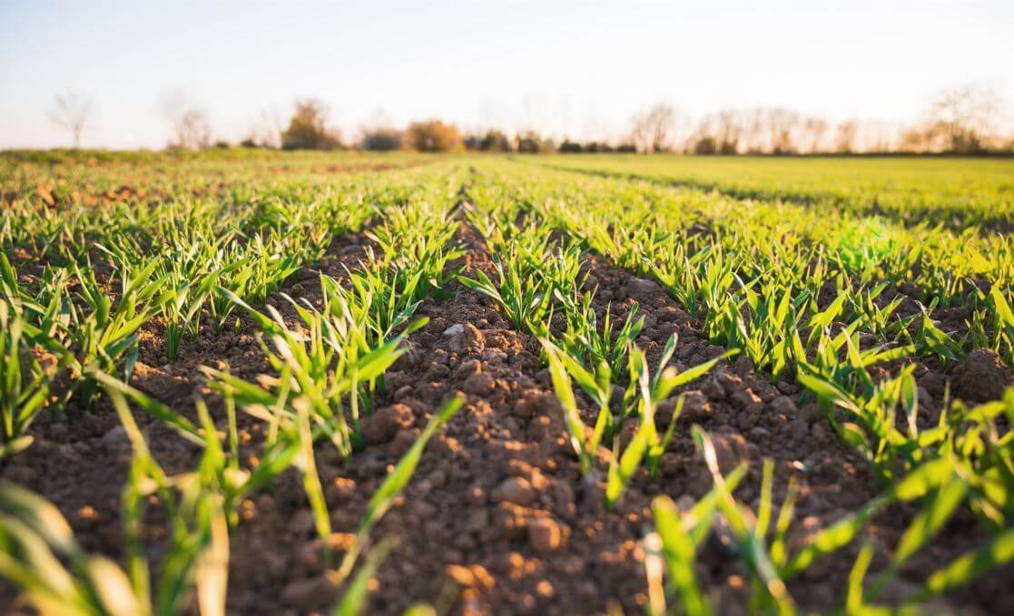


Quality Earth
TechTitans

Slide 2
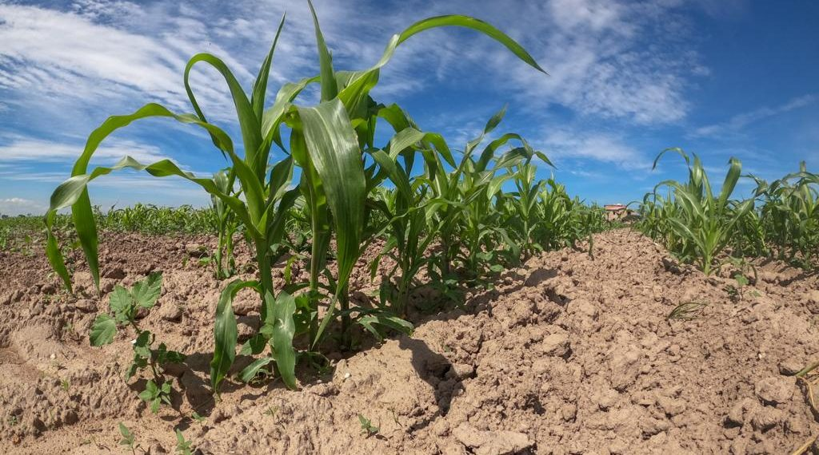
Problemática
El Censo Agropecuario 2022 revela que la principal problemática de las unidades de producción agropecuaria en el estado son los altos costos de insumos y servicios necesarios para esta actividad, según el 89.69% de los productores.
Otro 77.25% refirió como problemática el tema climático, la pérdida de fertilidad del suelo y la escasez de la mano de obra.
(INEGI 2024)

Slide 3
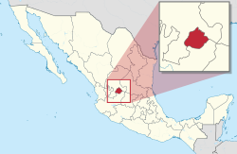
Localización
ZONAS AGRICULTORAS DE AGUASCALIENTES:
Los municipios de Aguascalientes, Asientos, Rincón de Romos, Jesús María y Tepezalá sobresalen por tener la mayor cantidad de hectáreas sembradas con cultivos anuales en la entidad y en conjunto concentran el 82.6% (75,644ha).

Slide 4

Nuestra solución
Una de las principales problemáticas a las que nos enfrentamos son los altos costos de insumos, así como la pérdida fertilidad en el suelo a causa de los productos fértiles químicos, el cambio climático, sin mencionar la mano de obra. Con este proyecto de agricultura de precisión ofrecemos:

Slide 5
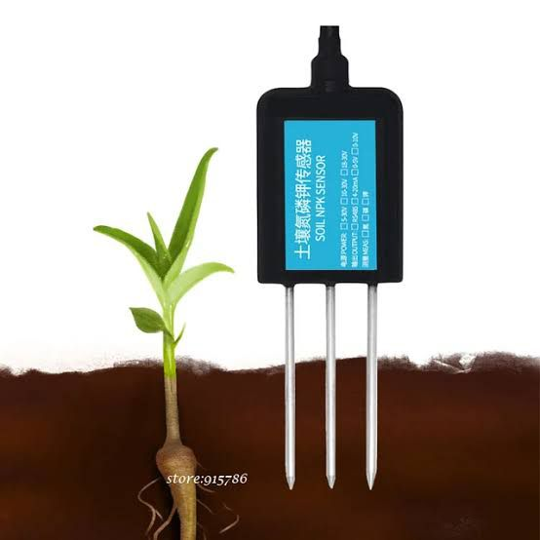
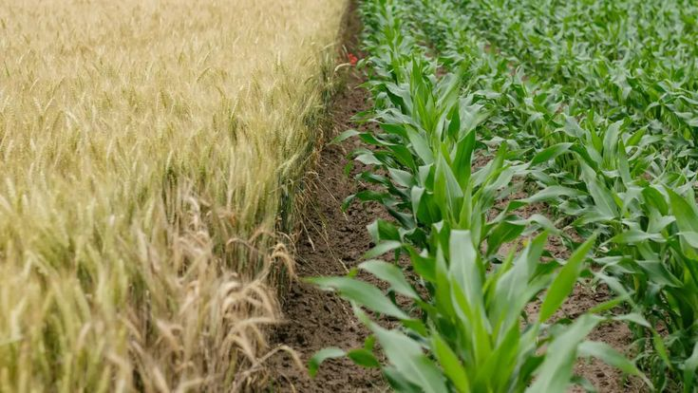
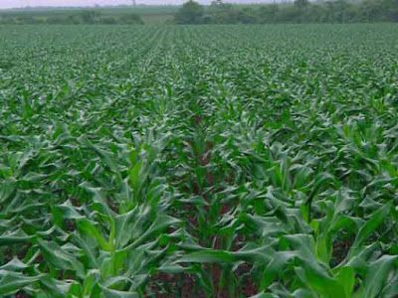
Mostrar la información para nutrir el suelo y volverlo fértil facilitando la compra u obtención de materiales orgánicos, controlando los gastos necesarios.
Dependiendo del cultivo, calcular lo que este necesita en base al clima en el que se encuentre, la temporada actual y la materia orgánica que se necesita.
Optimización del trabajo y ahorro de mano de obra, ya que nuestro proyecto determina de forma independiente lo que necesita el cultivo , para que así solo se agregue únicamente lo que requiere.

Slide 6
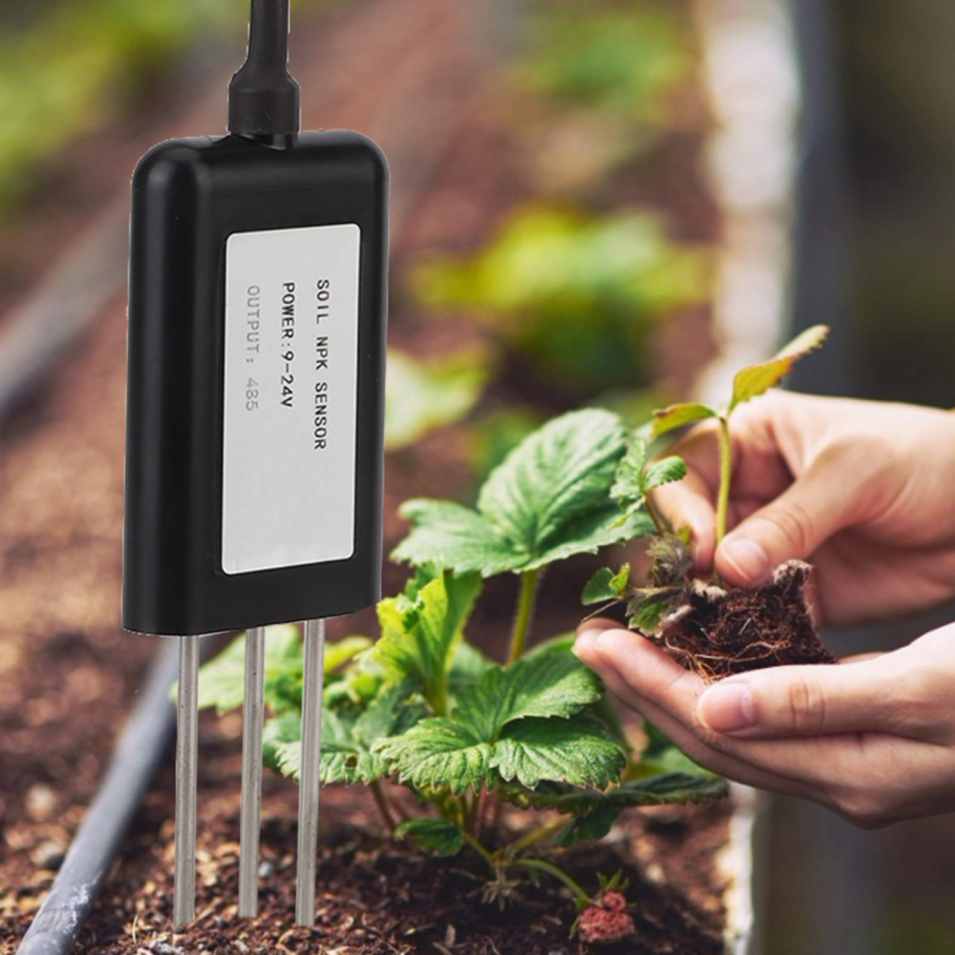
Usabilidad
Nuestro proyecto puede utilizarse las 24 horas del día, siendo totalmente factible y operable durante los tiempos de cosecha del producto, haciendo esto una forma optimizable para detectar en tiempo real la fertilidad de la tierra y así tener las cosechas en un excelente estado.

Slide 7
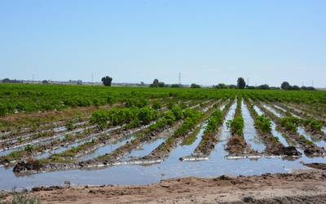
Aplicación
Del mismo modo nuestro producto se adapta a las necesidades del cliente, con base de datos o con canisters, los cuales se ven reflejados en la página web la cual funciona gracias a la tecnología de ICP.
Este producto puede estar en cualquier tipo de clima, sin embargo, el circuito se debe instalar en un espacio aislado para evitar cualquier falla en el producto

Slide 8
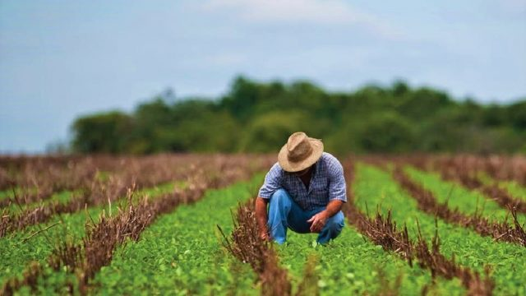
¿Por qué considerarnos?
la inteligencia artificial esta optimizando el trabajo en todo el mundo, un área de oportunidad es en nuestras zonas de agricultura ya que somos uno de los principales exportadores de guayaba entre otras cosechas, con este proyecto podemos mejorar la calidad de suelo y por lo tanto, la calidad de nuestras cosechas y manteniendo una recuperación sobre el suelo, consiguiendo lo necesario marcado por el sensor.

Slide 9
Costos de INFRESTRUCTURA
Evaluación económica
Sensor npk | $880
Arduino | $590
Sensor DHT 22 | $130
Cableado (Alimentación) | $899
Jumpers (Machos y Hembras) | $30
RS 485 module | $80
Protoboard | $20
Costo de prototipo: $2,629

Slide 10
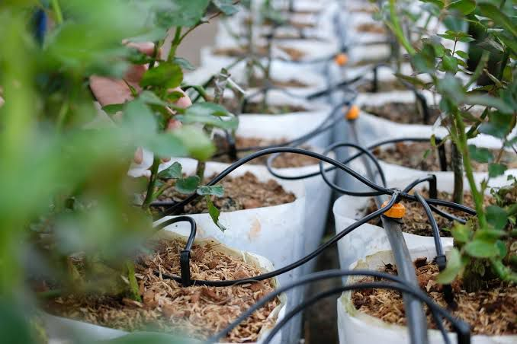
objetivo
Principal
recomendaciones
Vincular los resultados con una red neuronal y en base a eso mostrar la cantidad de materia orgánica necesaria para la recuperación del suelo.
Una aplicación para la automatización de todo el proceso, desde las mediciones, validación profesional y la aplicación de materia orgánica para mantener la rehabilitación constante del suelo.

Slide 11
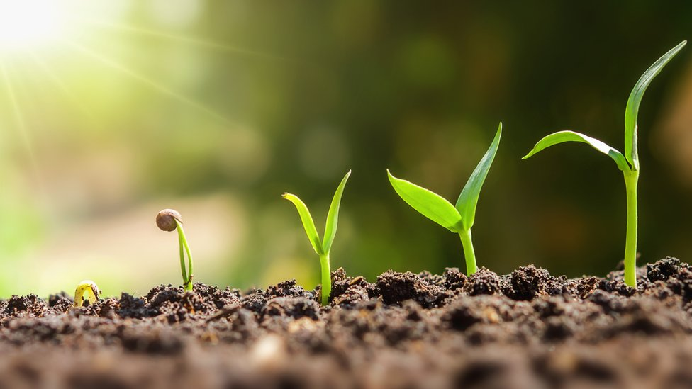
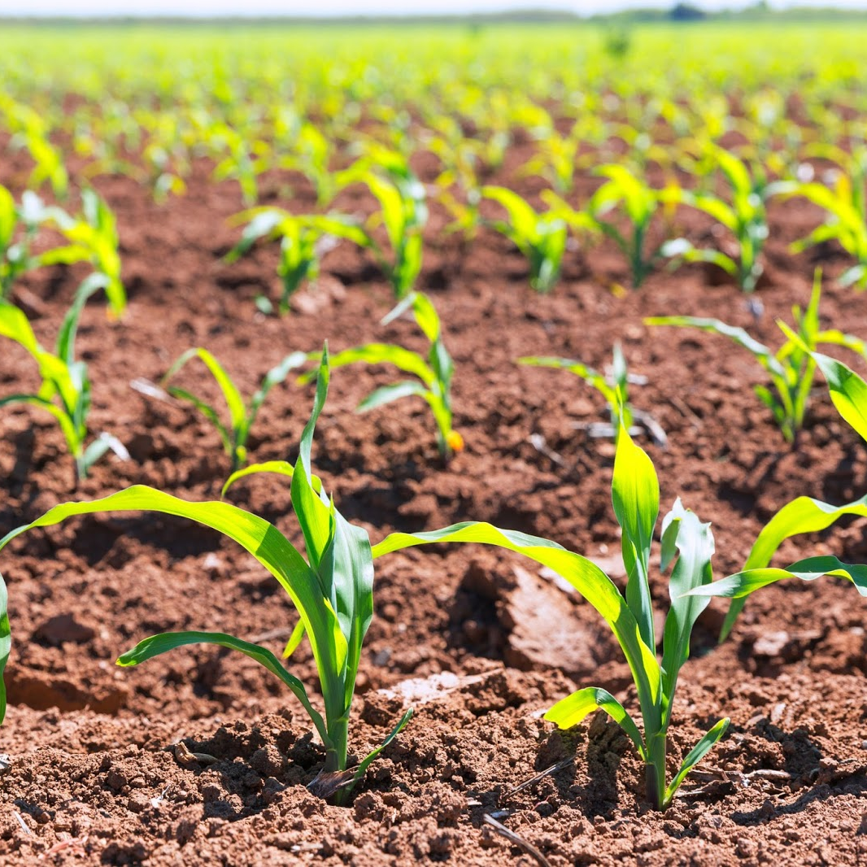
Thank you
Techtitans

